Slide 1
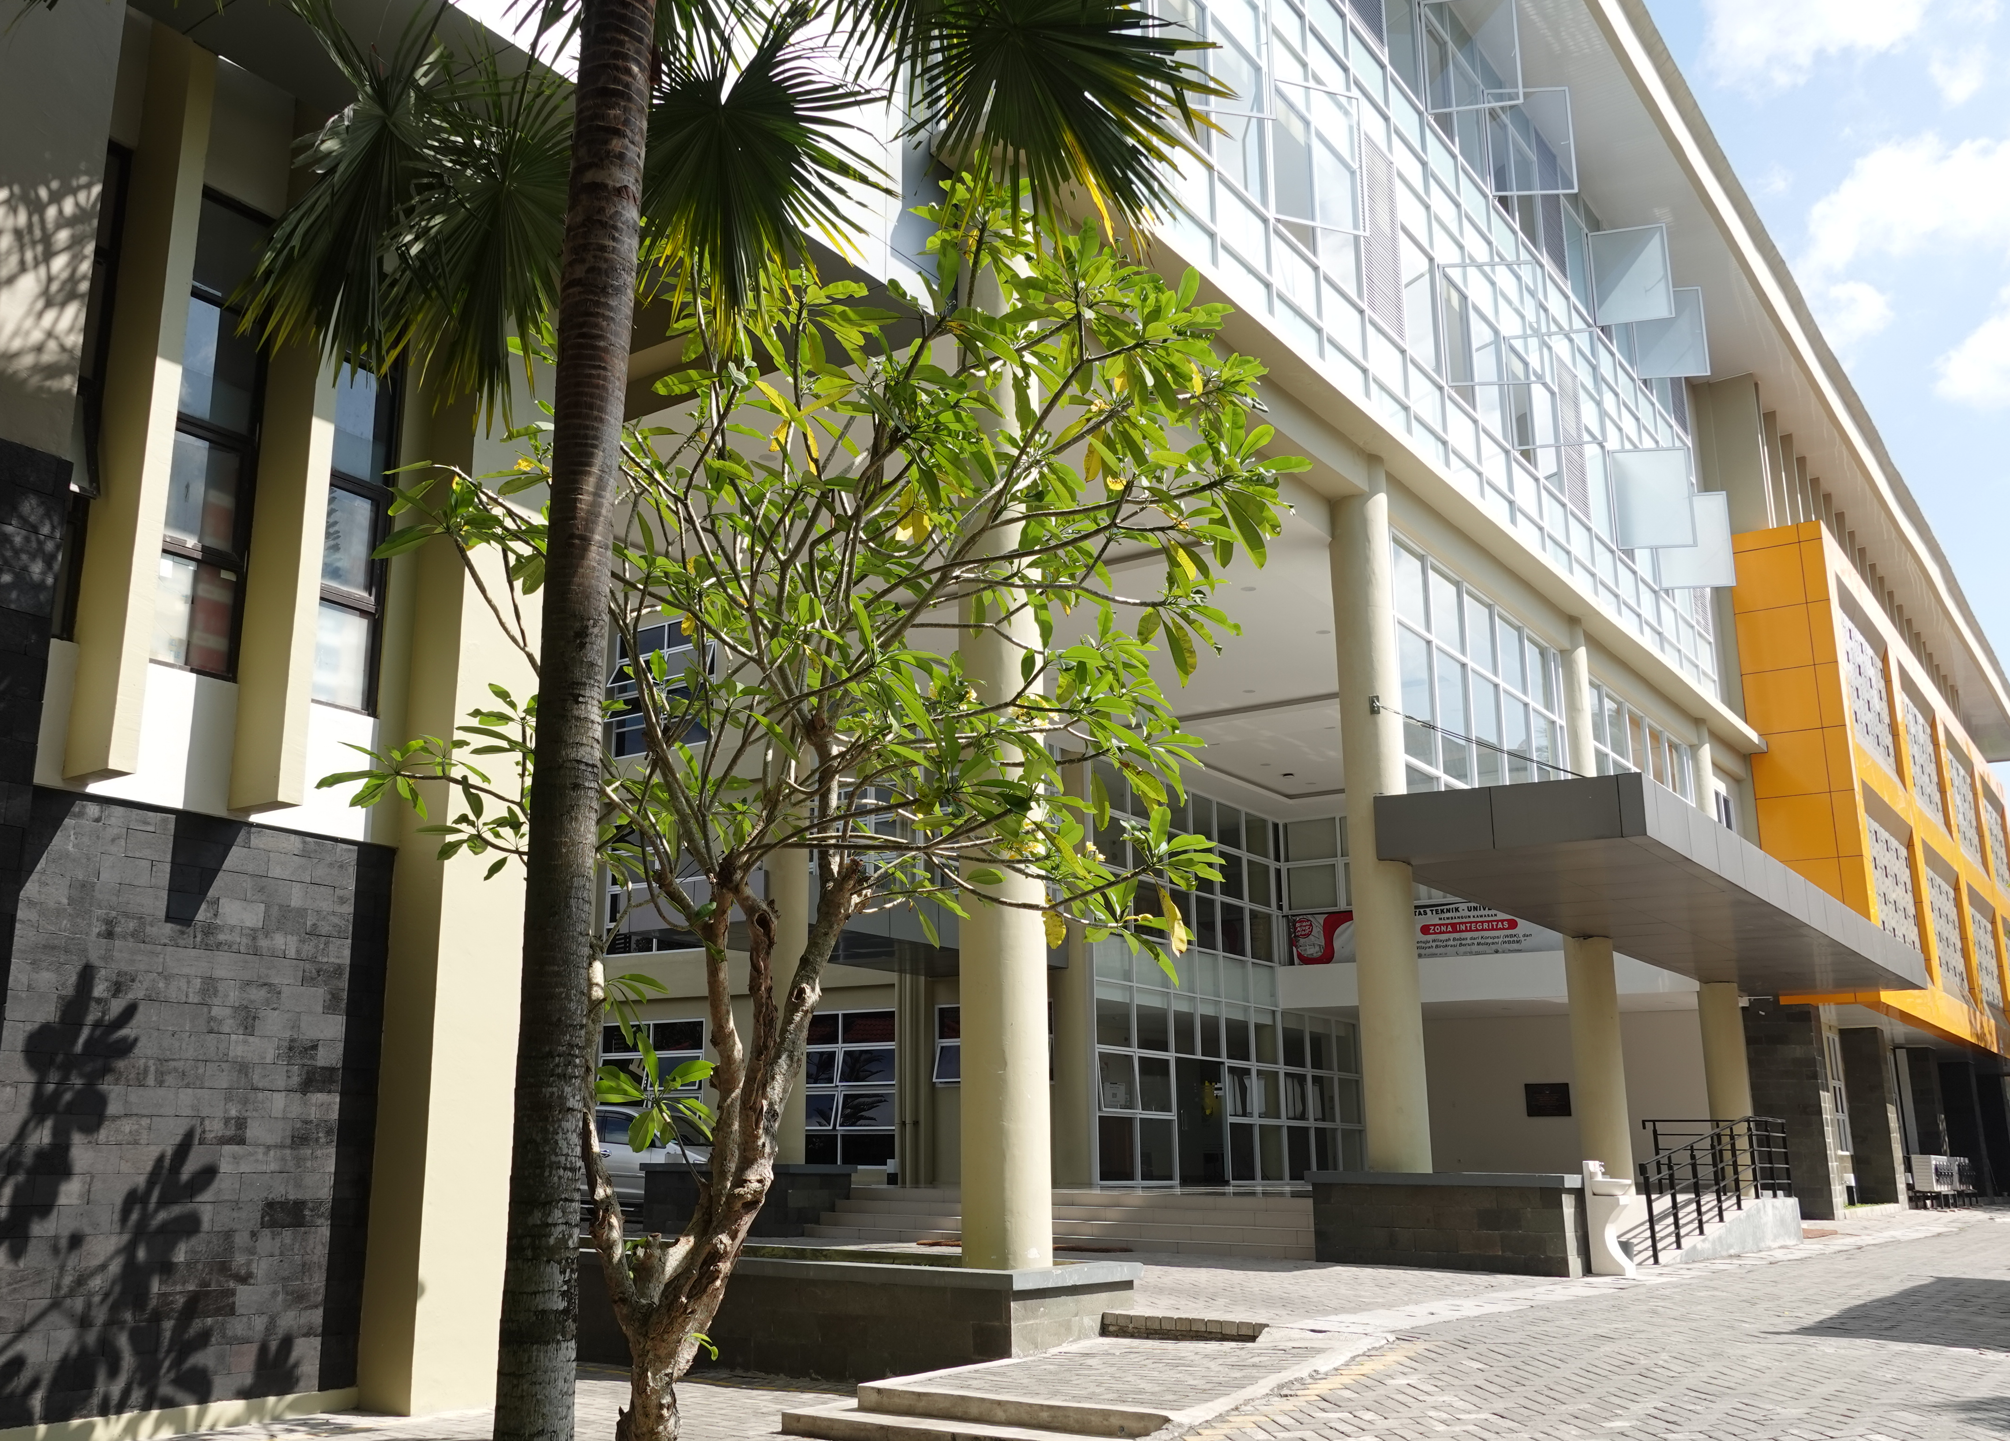


Logika Matematika
Semester Ganjil - 2023/2024
Ingkaran Suatu Pernyataan
Dosen pengampu:
D Jayus Nor Salim, M.Kom.
Jl. Kapten Suparman No.39, Tuguran, Potrobangsan, Kec. Magelang Utara, Kota Magelang, Jawa Tengah 56116
JURUSAN TEKNIK ELEKTRO
FAKULTAS TEKNIK
UNIVERSITAS TIDAR

Slide 2

Learning Objective
LOGIKA MATEMATIKA | SEMESTER GANJIL 2023/2024
SERI MATERI KULIAH - ALJABAR LINEAR
Mahasiswa mampu menjelaskan
Ingkaran dari suatu pernyataan
Mahasiswa mampu menjelaskan Ingkaran dari suatu pernyataan majemuk
JURUSAN TEKNIK ELEKTRO | FAKULTAS TEKNIK | UNIVERSITAS TIDAR
2

Slide 3



LOGIKA MATEMATIKA| SEMESTER GANJIL 2023/2024
BAB MATERI
Ingkaran Pernyataan Majemuk
Mokhammad Nurkholis Abdillah, S.T., M.Eng
TEKNOLOGI INFORMASI| FAKULTAS TEKNIK | UNIVERSITAS TIDAR

Slide 4

Definisi Kalimat Majemuk
LOGIKA MATEMATIKA| SEMESTER GANJIL 2023/2024
SERI MATERI KULIAH
- ALJABAR LINEAR
01
Ingkaran (negasi) suatu pernyataan bisa dikelompokan menjadi beberapa bentuk,
diantaranya:
- negasi suatu konjungsi
- negasi suatu disjungsi
- negasi suatu implikasi
- negasi suatu biimplikasi
TEKNOLOGI INFORMASI| FAKULTAS TEKNIK | UNIVERSITAS TIDAR
4

Slide 5
Negasi konjungi
LOGIKA MATEMATIKA| SEMESTER GANJIL 2023/2024
SERI MATERI KULIAH
- ALJABAR LINEAR
P = Fahmi makan nasi
Q = Fahmi minum kopi
Buktikan table kebenaran berikut
- P^Q
- ~(P^Q)
- ~Pv~Q
TEKNOLOGI INFORMASI| FAKULTAS TEKNIK | UNIVERSITAS TIDAR
5

Slide 6
Negasi disjungsi
LOGIKA MATEMATIKA| SEMESTER GANJIL 2023/2024
SERI MATERI KULIAH
- ALJABAR LINEAR
P = Fahmi makan nasi
Q = Fahmi minum kopi
Buktikan table kebenaran berikut
- PvQ
- ~(PvQ)
- ~P^~Q
TEKNOLOGI INFORMASI| FAKULTAS TEKNIK | UNIVERSITAS TIDAR
6

Slide 7
Negasi implikasi
LOGIKA MATEMATIKA| SEMESTER GANJIL 2023/2024
SERI MATERI KULIAH
- ALJABAR LINEAR
P = Fahmi makan nasi
Q = Fahmi minum kopi
Buktikan table kebenaran berikut
- P→Q
- ~PvQ
- ~(P→Q)
- ~(~PvQ)
- P^~Q
TEKNOLOGI INFORMASI| FAKULTAS TEKNIK | UNIVERSITAS TIDAR
7

Slide 8
Negasi biimplikasi
LOGIKA MATEMATIKA| SEMESTER GANJIL 2023/2024
SERI MATERI KULIAH
- ALJABAR LINEAR
P = Fahmi makan nasi
Q = Fahmi minum kopi
Buktikan table kebenaran berikut
- P↔Q
- (P→Q)^(Q→P)
- ~(P↔Q)
- ~[(P→Q)^(Q→P)]
- (P^~Q)v(Q^~P)
TEKNOLOGI INFORMASI| FAKULTAS TEKNIK | UNIVERSITAS TIDAR
8

